Slide 1
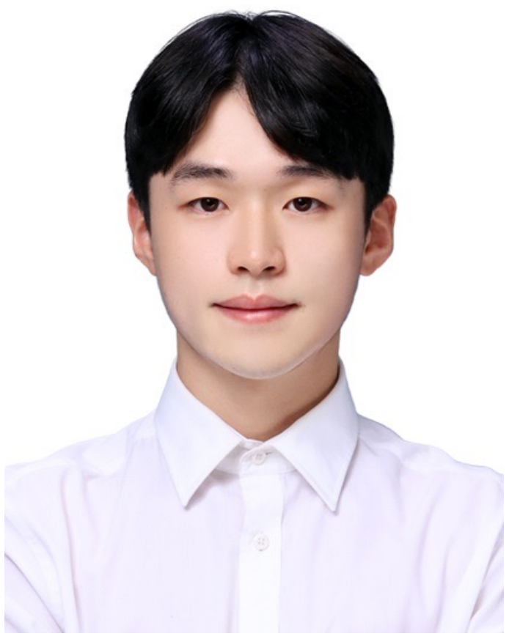
미사일시스템 SW 직무 자기소개
2026년 하반기
신입 / 전문연구원 채용 면접
이장훈
주요 이력
2022
삼성전자 DS 장기현장실습
2022
바이오메카트로닉스학과 졸업논문 은상
2023
소프트웨어학과 졸업작품 은상
3 KEYWORDS
2025
성균관대학교 학사 졸업
설계 검증 완수
바이오메카트로닉스학과 / 소프트웨어학과
2025
개인사업자 등록
2026
판교 글로벌게임허브센터
게임벤처 4.0 선정

Slide 2
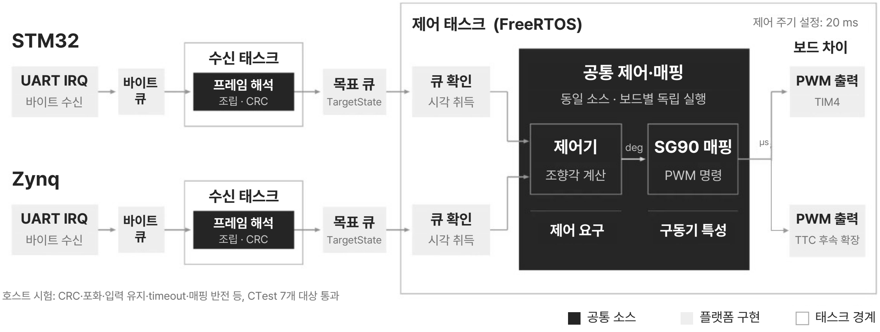
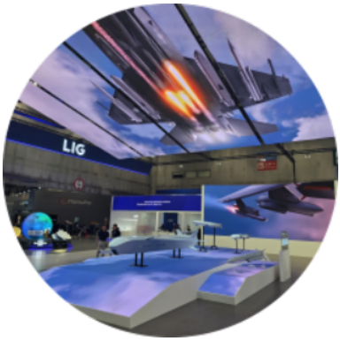
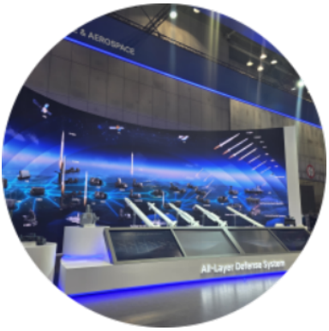
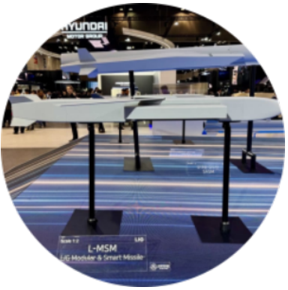
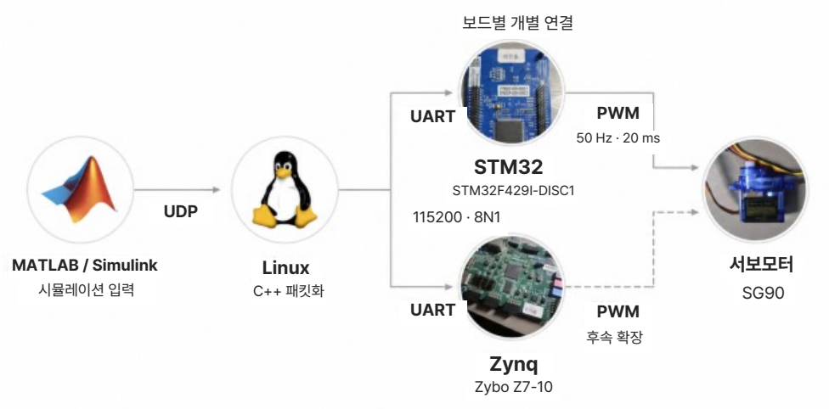
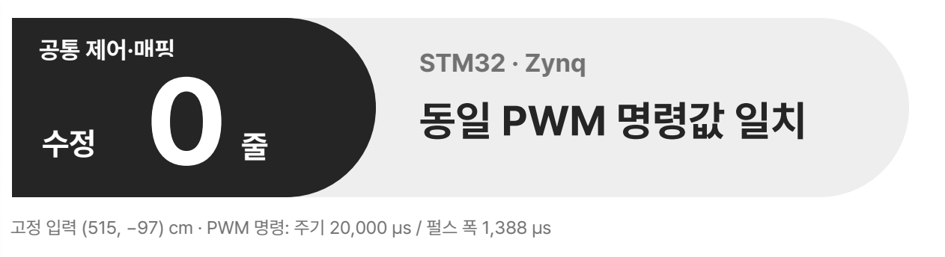
#1 이기종 제어 프로젝트
02
책임 분리 기반의 공통 제어 로직 재사용 구조
책임 분리로
공통 로직 재사용
STM32·Zynq의 플랫폼 의존부 분리
공통 제어·매핑 로직의 무수정 재사용
01
LIG와 다양화
판단
보드·서보 변경이 제어식 수정으로 번지지 않도록, 조향각·PWM 명령을 경계로 책임을 분리
03
이기종 제어 데이터 흐름
04
공통 제어·매핑의 무수정 이식 결과
제품 다양화
임무 다양화
연동 다양화
분석
공통 기능과 변경되는 플랫폼 기능의 경계를 명확히 하는 설계 역량

Slide 3
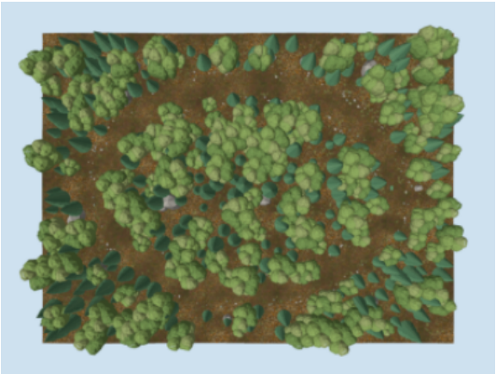
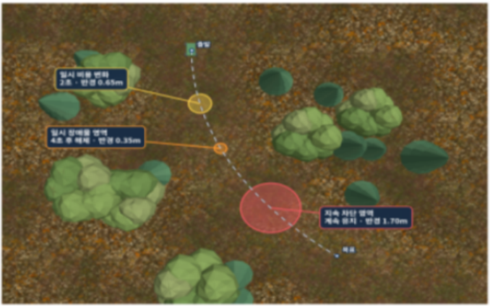
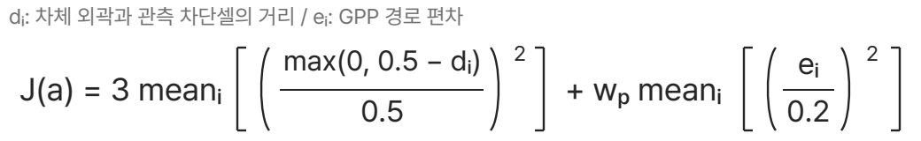
#2 야지 자율주행 UGV
- LIG D&A The SSEN 임베디드 SW스쿨 최종 프로젝트
03
시험 환경과 비교 조건
프로젝트 조건에 맞춘
GPP/LPP | 기본 추종 | 우회통신
반복 재탐색 | A | 미실험
유효 경로 재사용 | C | B
알고리즘 적용 설계·검증
알고리즘 특성과 운용 조건을 분석한
맵 4 LPP 알고리즘 선정 시험
맵 10 본 시험
이관 규칙 후보 D = B + 신규 차단 감지 · 조건부 GPP 이관
GPP·LPP 연산 부담 및 역할 이관 기준 설계
4개 알고리즘 별, 두 임무 총 40회 유효 완주
표시 영역은 시험용 비용지도 교란
PC: Gazebo·인지·GPP / Raspberry Pi 4: LPP
04
비교 조건을 보완한 순차 실험
01
02
03
04
05
LPP 알고리즘 선정 시험
A/B 첫 비교
C 비교군 추가
가중치 비교
D 반복 검증
01
GPP·LPP
02 분담 경계를
4개 LPP알고리즘 비교
두 정책 동시 변경
A-C 재사용 효과
3개의 가중치 후보 비교
상태별 이관 보강
바꾸는 조건
개선 출발점 RPP 확보
효과의 원인 혼재
C-B 우회 통신 대가
일시 변화·지속 막힘 시나리오
05
조건을 반영한 원호 선택
06
비교 결과와 적용 판정
계획 | 주요 역할
GPP | 목적지까지 큰 경로 탐색
LPP | 주변·차량 제약내 속도·조향 계산
1
차량 속도
맵10 비용지도 교란 · 4조건 × 2사건 × 3회 = 24회 · Pi 4 연산
2
지도 변화의 지속성
A → D 비교 | 일시 변화 | 지속 막힘
완주 (회/3) | 3/3 → 3/3 | 2/3 → 3/3
장애물 여유 p05 (m) | 0.535 → 1.356 | 0.367 → 0.306
PC GPP CPU (core·s) | 69.22 → 49.92 | 70.40 → 50.71
Pi LPP 계산 p95 (ms) | 4.89 → 11.25 | 5.00 → 45.40
3
하드웨어 계산 여유
안전 검사
Wp =
충돌·미관측·차량 제약 위반 후보 제외
0.04 선택
목표
'저속' · '야지' 에서 누가·언제·얼마나 계산할 것인가
원호 평가
여유 부족과 GPP 경로 편차를 함께 평가
C도 6/6 완주 · 완주 외 성과 평균(A·B 지속 n=2) · 여유는 지도상 거리
3개 후보 × 각 5회, 총 15회 비교 평균 시간·양 장치 CPU가 낮은 절충값
맵9 시간·여유 목표 미달 → D 최종 적용 보류
결론
저속 야지·Pi 연산 제약에 맞춰 GPP·LPP 역할 이관을 설계하고, 완주·장애물 여유·계산 지연으로 적용 가능성을 평가

Slide 4
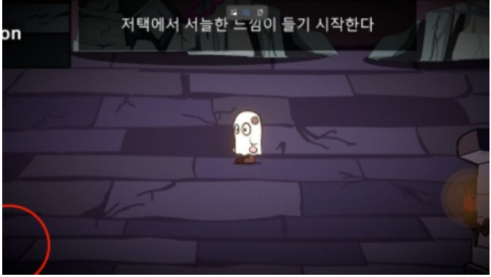
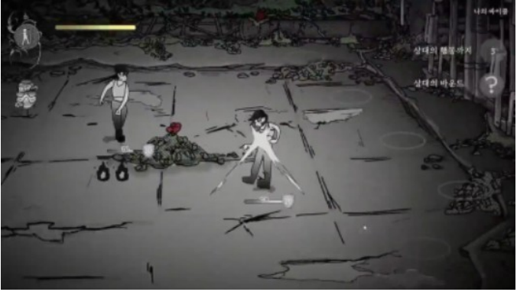
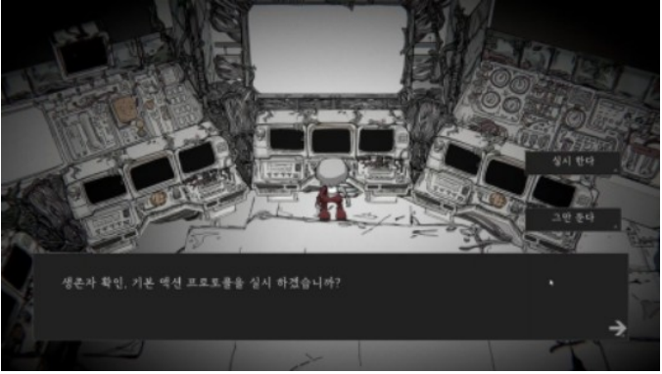

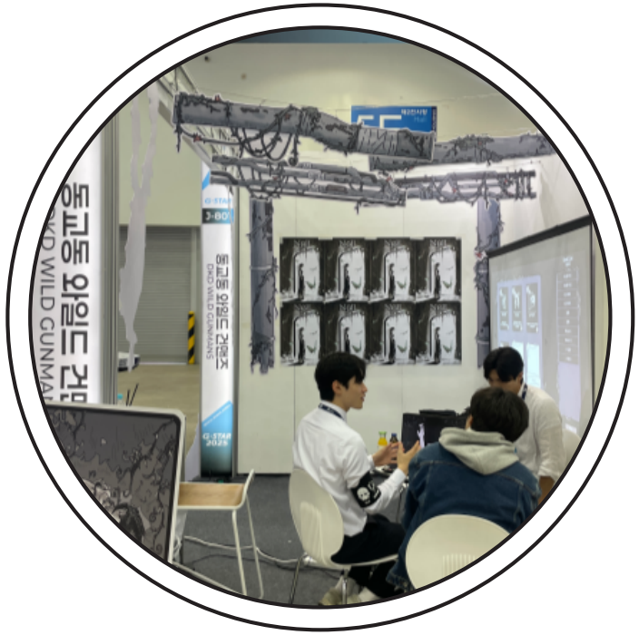
#3 개인 사업 · 지속적인 팀워크와 실행
02
팀과 함께 이어 온 개발
2023
2025
2026
팀과 이어온 기획을
실제 결과물로
2023~2026 피드백에 맞춰 바꾸며
수상·전시·후속 개발 까지 이어간 경험
소프트웨어학과 졸업작품 은상
2025 G-STAR BTB관 전시작
게임벤처 4.0 선정
"지킬&하이드&시크"
"노이 : 릴리스 11"
"마더 그레이 : 노이"
01
오랜 협업으로 완성하는 방산 개발
03
피드백과 프로젝트 피벗
G-STAR 미팅
천궁-II 개발
2012 착수 ~ 2017 전투용 적합
퍼블리셔·서드파티·개발사 등의 총 25개 사와 미팅(일부 영어) 진행
PVP 운영·서비스 부담을 확인
약 5년
프로젝트 피벗
운영 부담과 팀의 IP 유지 요구를 함께 검토, IP 보존의 싱글플레이 전환에 합의
합의한 기획을 바탕으로 후속 PVE 게임 버티컬 슬라이스 개발
기여
장기 개발에서도 팀과 변경을 조율하며, 맡은 SW의 구현과 검증을 끝까지 이어나가는 개발자

